Slide 1
1.9 电力电子器件的新发展
1.9.1 引言
从历史上看，功率器件像燃起电力电子技术的火种，一代新型电力电子器件的出现，总是带来一场电力电子技术的革命。因此，新型电力电子器件及其相关新型半导体材料的研究，一直是该领域极为活跃的主要课题之一。
一个理想的功率器件，应当具有下列理想的静态和动态性能；在阻断状态时能承受高电压；在导通状态时，具有高的电流密度和低的导通压降；在开关状态转换时，具有短的开、关时间，能承受高的di/dt和dv/dt，以及具有全控功能。

Slide 2
1.9 电力电子器件的新发展
1.9.2 功率晶闸管的新发展
1 超大功率晶闸管
SCR自问世以来，其功率容量已提高了近3000倍
它的高电压、大电流特性，它在HVDC、静止无功补偿（SVC）、大功率直流电源及超大功率和高压变频调速应用方面仍然占有十分重要的地位
传统的GTO在高压（V_{BR}>3300V）、大功率（0.5~20MV·A）牵引、工业和电力逆变器中是应用得最为普遍的门控电力电子器件。
由于GTO具有门及全控功能，它正在许多应用领域逐步取代SCR

Slide 3
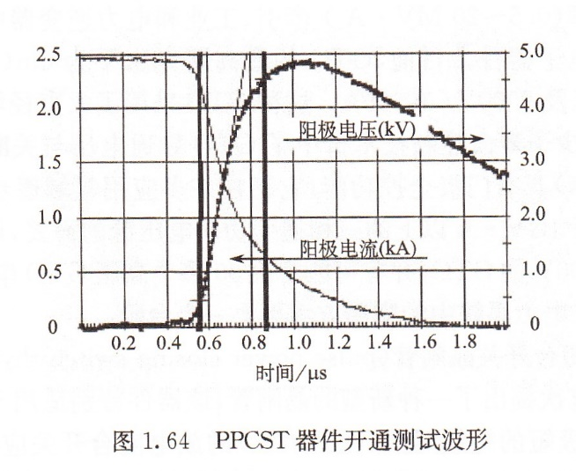
1.9 电力电子器件的新发展
1.9.2 功率晶闸管的新发展
2 脉冲功率闭合开关晶闸管（pulse power closing switch thyristor，PPCST）
该器件特别适用于传送极强的峰值功率（数兆瓦）、极短的持续时间（数百纳秒）的放电闭合开关应用场合
可望取代目前尚在应用的高压离子闸流管、引燃管、火花间隙开关或真空开关等

Slide 4
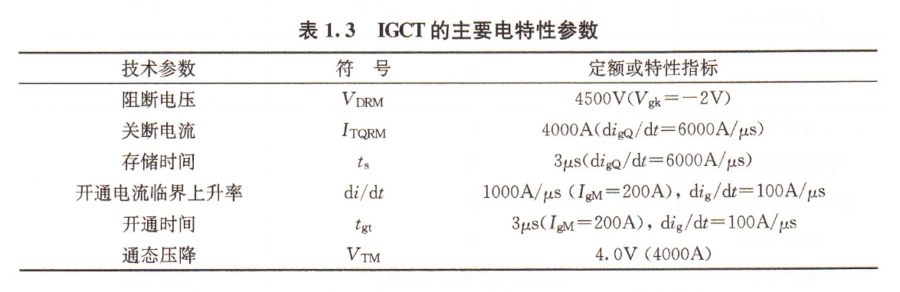
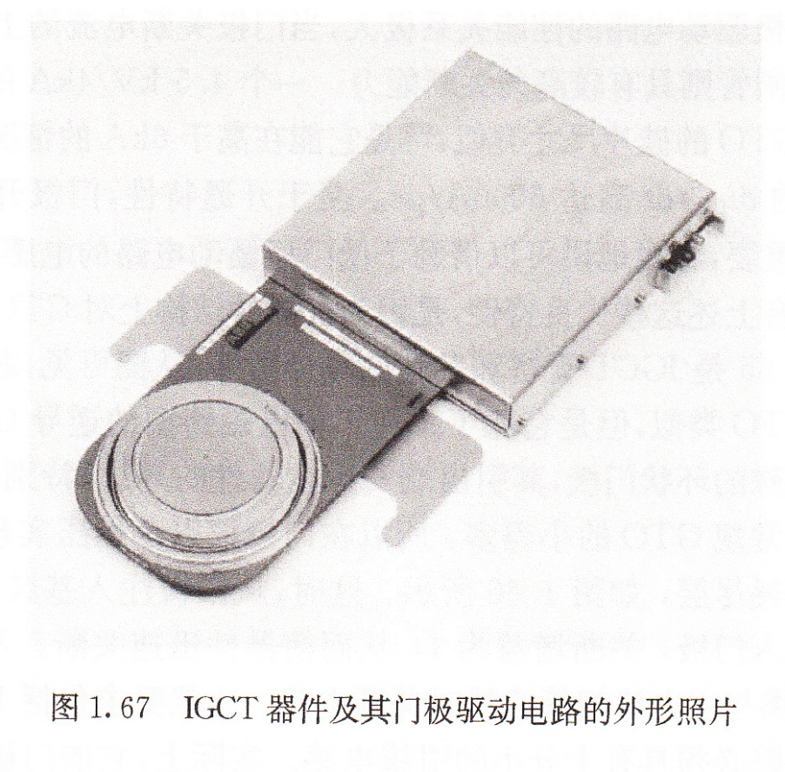
1.9 电力电子器件的新发展
1.9.2 功率晶闸管的新发展
3 新型GTO器件——集成门极换流晶闸管（integrated gate commutated thyristor，IGCT）
当前已有两种常规GTO的替代品，高功率的IGBT模块和新型GTO派生器件——IGCT
不用缓冲电路能实现可靠关断、存储时间短、开通能力强、关断门极电荷少和应用系统（包括所有器件和外围部件，如阳极电抗器和缓冲电容器等）总的功率损耗低等

Slide 5
1.9 电力电子器件的新发展
1.9.3 IGBT模块的新发展
1 高功率沟槽栅结构IGBT（trench IGBT）模块
当今高功率IGBT模块中的IGBT元胞通常多采用沟槽栅结构IGBT
从而大大提高了元胞密度
提高器件耐压
2 新型大功率IGBT模块——电子注入增强栅晶体管（injection enhanced gate transistor，IEGT）
IEGT兼有IGBT和GTO两者的某些优点：低的饱和压降，宽的安全工作区（吸收回路容量仅为GTO的1/10左右），低的栅极驱动功率（比GTO低两个数量级）和较高的工作频率。加之该器件采用了平板压接式电极引出结构，可望有较高的可靠性

Slide 6
1.9 电力电子器件的新发展
1.9.4 MOS门极控制晶闸管
MOS门极控制晶闸管充分的利用晶闸管良好的通态特性及MOS管优良的开通和关断特性，可望具有优良的自关断动态特性和非常低的通态电压降，并易于得到高的耐压，成为将来在电力装置和电力系统中有发展前途的高压大功率器件。

Slide 7
1.9 电力电子器件的新发展
1.9.5 采用新型半导体材料制造的新型功率器件
1 高压硅化镓高频整流二极管
反向漏电流随温度变化小、开关损耗低、反向恢复特性好
2 碳化硅与碳化硅功率器件
碳化硅与其它半导体材料相比，具有下列优异的物理特点：高的禁带宽度，高的饱和电子漂移速度，高的击穿强度，低的介电常数和高的热导率。上述这些优异的物理特性，决定了碳化硅在高温、高频率、高功率的应用场合是极为理想的半导体材料。
各种SiC器件的研究与开发，必将成为功率器件研究领域的主要潮流之一。可是，SiC材料和功率器件的机理、理论、制造工艺均有大量问题需要解决，它们要真正给电力电子技术领域带来有一次革命，估计还需要十年的时间。

